Slide 1

Embedding Text in Hyperbolic Spaces
조력자: 자연어 처리팀
발표자: 조해창

Slide 2
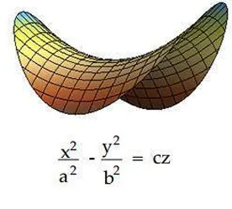
목차
Embedding Text in Hyperbolic Spaces
배경 지식
사용 방법
한계
Q&A

Slide 3
배경 지식
Embedding Text in Hyperbolic Spaces
Hyperbolic 쌍곡의
Poincare 푸앙카레
Manifold 다양체(공간을 의미)
Minkowski 민코브스키
Hyperbolic space
쌍곡함수

Slide 4
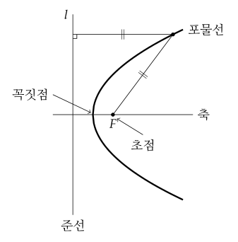
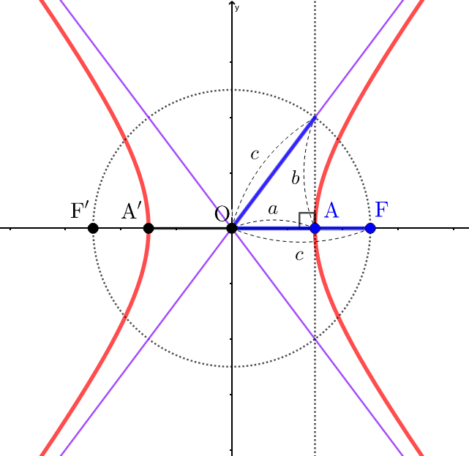
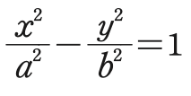
Hyperbolic 이란?
1. 배경지식

Slide 5
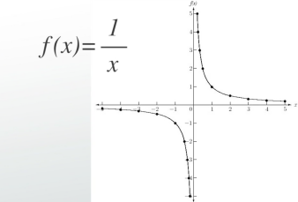
1. 배경지식

Slide 6
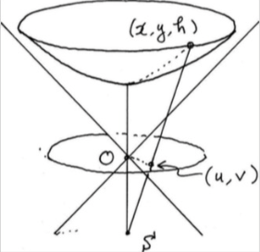
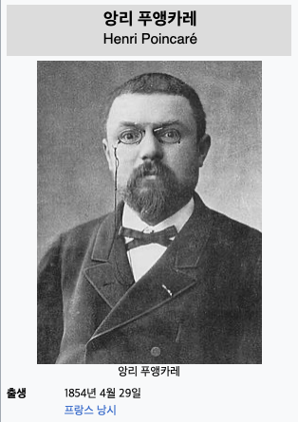
Poincare disk
1. 배경지식

Slide 7
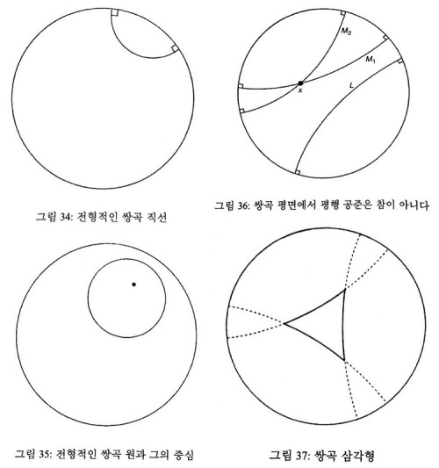
1. 배경지식

Slide 8
1. 배경지식

Slide 9
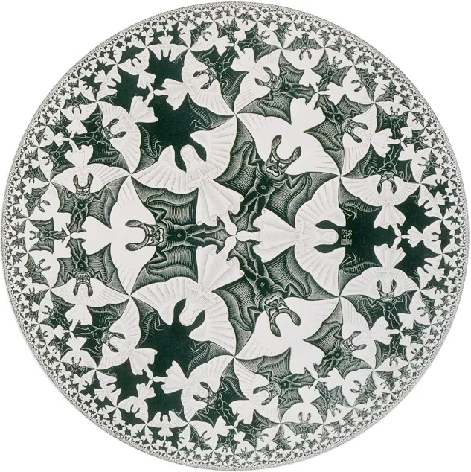
1. 배경지식
푸앵카레 원반을 나타내는 마우리츠 코르넬리스 에스허르의 작품

Slide 10
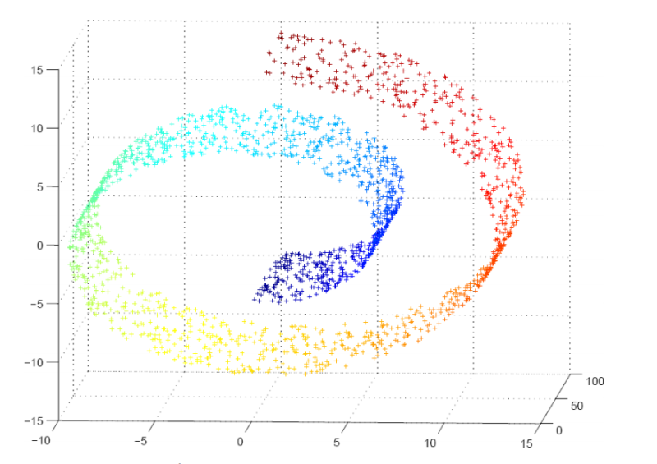
1. 배경지식

Slide 11

1. 배경지식

Slide 12
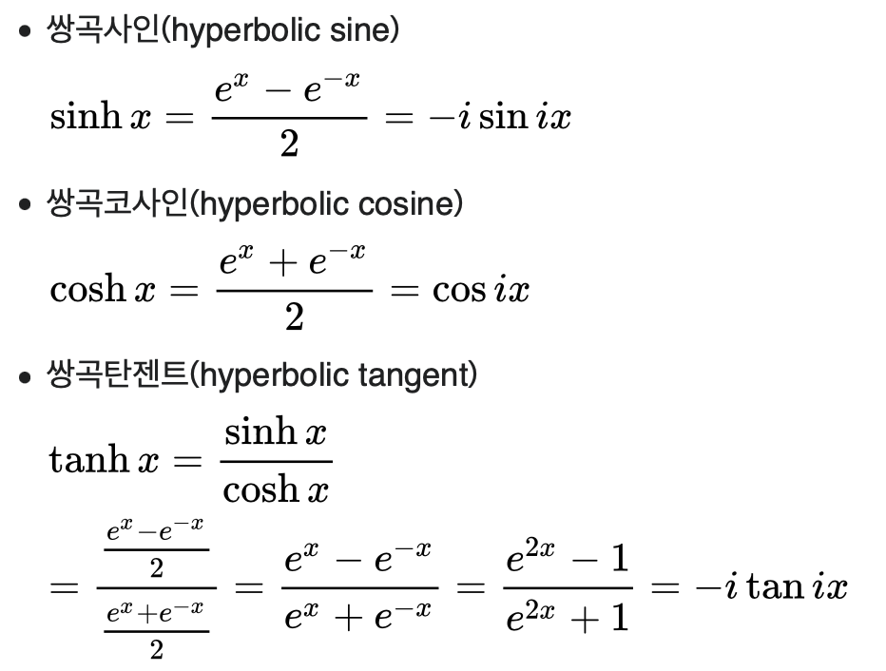
쌍곡 함수
1. 배경지식

Slide 13
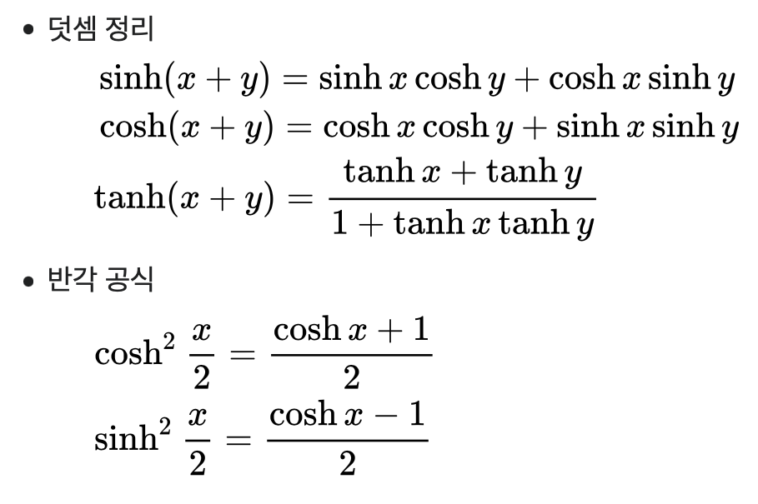
쌍곡 함수
1. 배경지식

Slide 14
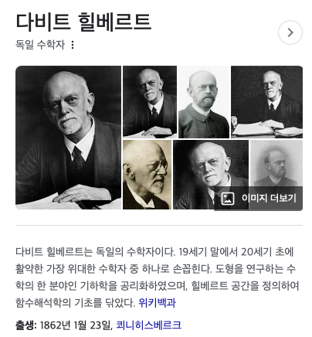
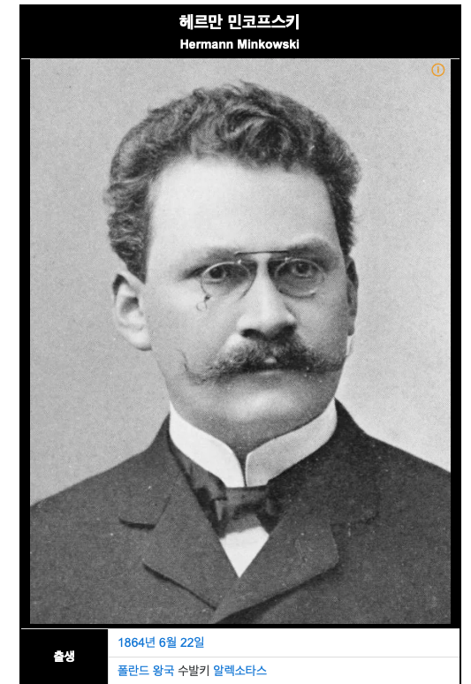
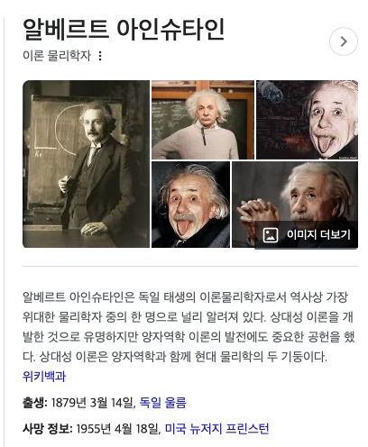
1. 배경지식

Slide 15
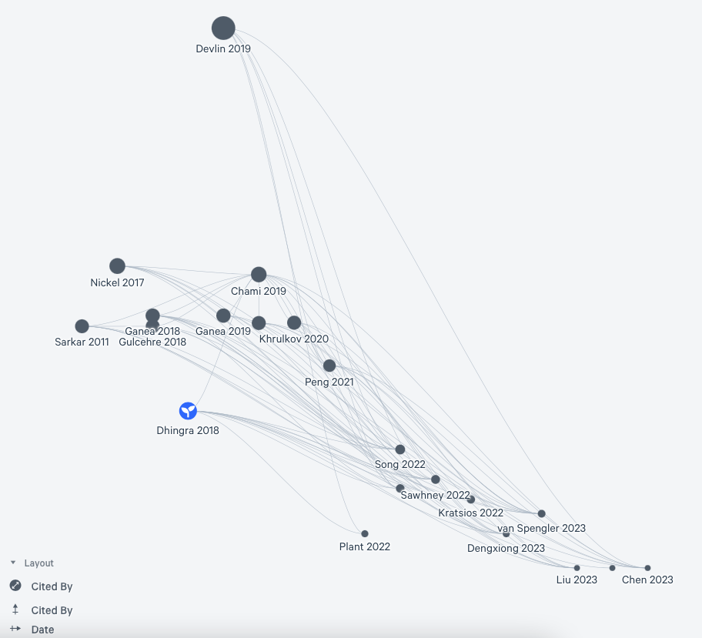
연구 동향

Slide 16
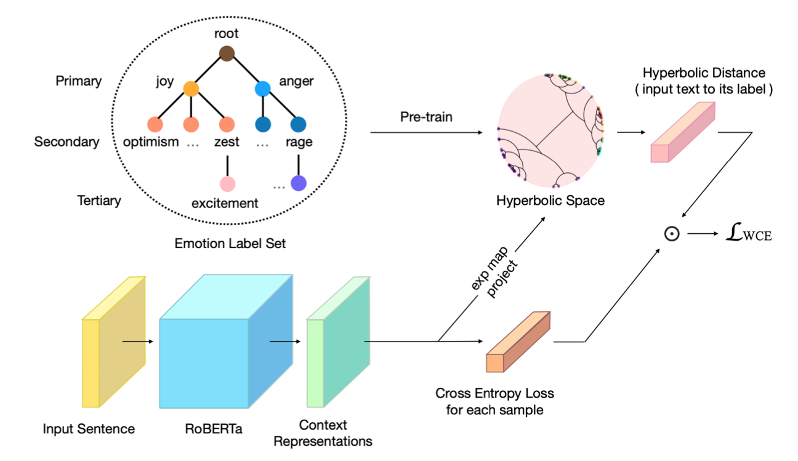

Slide 17
결론
모든 테스크에 일반적 성능향상을 가져오지 않음
- 라벨이 깊은 계층 구조를 이루고 있을 때 효과적
- 미세한 구분이 필요할 때 효과적
The Half plane model을 사용하면 더 효과적이지 않을까 고민

